Slide 1
รหัสวิชา MCA1109 รายวิชา การนำเสนอเชิงนิเทศศาสตร์
Week 6
อ. อิสรี ไพเราะ(อ.ต๊ะ)
isaritiaw@gmail.com
MB. 0863583508

Slide 2
สัปดาห์ที่ | หัวข้อ/รายละเอียด
6 | การเขียนเพื่องานนิเทศศาสตร์

Slide 3
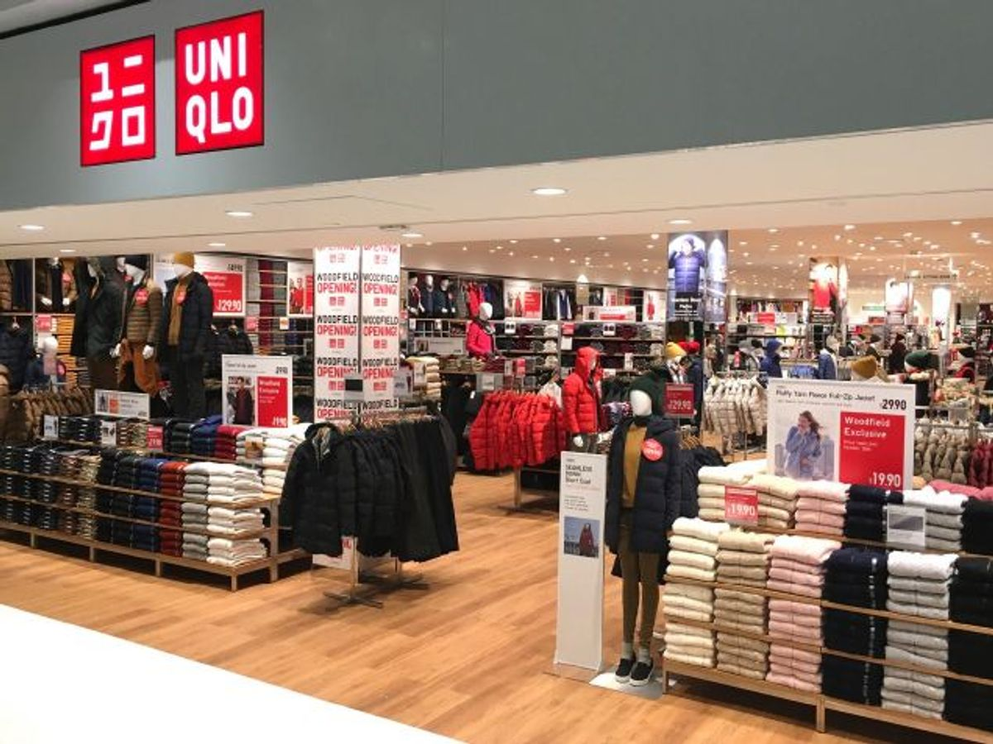
ทักษะการเขียนเพื่องานนิเทศศาสตร์
การเขียนเพื่องานโฆษณา
เป็นการนำเสนอ เผยเเพร่สินค้าหรือบริการ เป็นกิจกรรมที่มีการสื่อสารสู่มวลชน เพื่อให้มีผู้นิยมใช้สินค้าและบริการ โดยมีกำไรเป็นเป้าหมายสำคัญ
วัตถุประสงค์ของการโฆษณา 1. เเนะนำสินค้าใหม่ให้ผู้บริโภครู้จัก และเป็นที่ต้องการของประชาชน 2. เชิญชวนให้ผู้บริโภคใช้บริการหรือสินค้าที่เสนอ

Slide 4
หลักในการเขียนโฆษณา 1. บอกเหตุผลของการใช้สินค้าหรือบริการ 2. บอกรายละเอียดสินค้าในด้านคุณภาพ ราคา ความสะดวกสบาย 3. เขียนโน้มน้าวใจผู้บริโภคให้มีความต้องการใช้สินค้าเเละบริการ 4. มีการจูงใจ เช่น ลดราคา มีของเเถม ได้รับสิทธิพิเศษ บริการทั้งเงินสดเเละเงินผ่อน เป็นต้น

Slide 5
การใช้ภาษาเพื่อการเขียนโฆษณา
1. ใช้สำนวนที่น่าสนใจ จดจำได้ง่าย 2. ใช้ข้อความที่กะทัดรัด สละสลวย เพื่อให้สื่อเรื่องได้ตรงตามวัตถุประสงค์และเข้าใจง่าย 3. เขียนอักษรให้อ่านง่าย เขียนสะกดการันต์เพื่อความถูกต้อง 4. ใช้ภาษาที่บ่งบอกให้รู้ว่าสินค้าที่นำเสนอคืออะไร ใช้ประโยชน์อะไร
5. ไม่เขียนข้อความเกินความจริง และไม่ใส่ร้ายสินค้าชนิดอื่นๆ
** ตัวอย่างการเขียนงานโฆษณา(amonkangmail.wordpress.com)

Slide 10
การเขียนเพื่องานประชาสัมพันธ์
การประชาสัมพันธ์
รูปแบบหนึ่งของการสื่อสารเพื่อถ่ายทอดเรื่องราวข่าวสาร ทั้งที่เป็นข้อเท็จจริงและข้อคิดเห็น จากสถาบันหรือหน่วยงานใดหน่วยงานหนึ่งไปสู่กลุ่มเป้าหมาย โดยมีการวางแผนไว้ล่วงหน้าในการที่จะบอกกล่าว ทำความเข้าใจ สร้างและรักษาความสัมพันธ์อันดีเพื่อให้เกิดทัศนคติที่ดี และภาพลักษณ์ที่ดีกับองค์กร อันนำไปสู่การสนับสนุนและร่วมมือจากประชาชน

Slide 11
ข่าวประชาสัมพันธ์ ศูนย์โควิด 19 จังหวัดนครพนม ผู้โพส : admin
ข่าวประชาสัมพันธ์
การรายงานข้อเท็จจริงหรือเหตุการณ์ ต่างๆที่เกิดขึ้นที่ส่งผลต่อภาพลักษณ์องค์กร ความรู้สึกทัศนคติที่ดีต่อองค์กร และนำไปสู่ความร่วมมือของคนภายในและภายนอกองค์กร และเป็นเครื่องมือในการแก้ไขความเข้าใจผิด และข่าวลือต่างๆ

Slide 12
แอมเวย์ แบรนด์อันดับหนึ่ง ครองใจผู้บริโภคต่อเนื่อง 20 ปีซ้อน การันตีด้วยรางวัล 2020 THAILAND’S MOST ADMIRED BRAND
(https://www.amway.co.th/pr-news)
หลักการเขียนเพื่อการประชาสัมพันธ์
1. นำเสนอข้อมูลที่เป็นความจริง
2. ใช้ภาษาที่เข้าใจง่าย ถูกต้องตามหลักภาษาไทย เขียนให้กระชับ ชัดเจน และตรงประเด็นที่สุด
3. หลีกเหลี่ยงการใช้สถิติหรือตัวเลขต่างๆ เพราะอาจทำให้เกิดความสับสน
4. องค์ประกอบทั้งหมดในข้อความประชาสัมพันธ์ควรสอดคล้องกัน
5. ไม่เขียนโจมตีหรือยกย่องผู้ใดผู้หนึ่งมากเกินไป
6. ควรเขียนเพื่อสร้างความสัมพันธ์อันดี
7. ในการประชาสัมพันธ์เพื่อส่งเสริมการตลาด ควรนำเสนอเรื่องราวที่สัมพันธ์กับกิจกรรมทางธุรกิจอย่าใกล้ชิด
บริษัท แอมเวย์ (ประเทศไทย) จำกัด โดย นางวาณีรัตน์ แก้ววิเชียร รองผู้อำนวยการฝ่ายการตลาด เป็นตัวแทนรับมอบรางวัล “2020 Thailand’s Most Admired Brand” ในฐานะแบรนด์สินค้าขายตรงที่ได้รับความน่าเชื่อถือจากผู้บริโภคจากผลสำรวจ “2020 Thailand’s Most Admired Brand & Why We Buy ???” โดยนิตยสารแบรนด์เอจ ต่อเนื่องเป็นปีที่ 20 ตอกย้ำความเป็นที่หนึ่งในธุรกิจขายตรงในประเทศไทยควบตำแหน่งแบรนด์ที่ครองใจผู้บริโภคมาอย่างยาวนาน

Slide 13
การใช้ภาษาในการประชาสัมพันธ์
1. ใช้ภาษาทางการ เพราะเป็นการให้ข้อมูลข่าวสารอย่างตรงไปตรงมา
2. ใช้ภาษาที่สุภาพ หลีกเหลี่ยงการใช้ศัพท์สแลง
3. ใช้ภาษาที่สื่อความหมายชัดเจน
4. เขียนถ้อยคำต่างๆ อย่างตรงไปตรงมาในส่วนที่เป็นข้อเท็จจริง
5. ไม่ควรเขียนข้อมูลอวดอ้างเกินความจริง
6. หากต้องใช้ภาพประกอบ ควรเลือกภาพที่เหมาะสมเพื่อสร้างภาพลักษณ์ที่ดีของหน่วยงาน

Slide 15
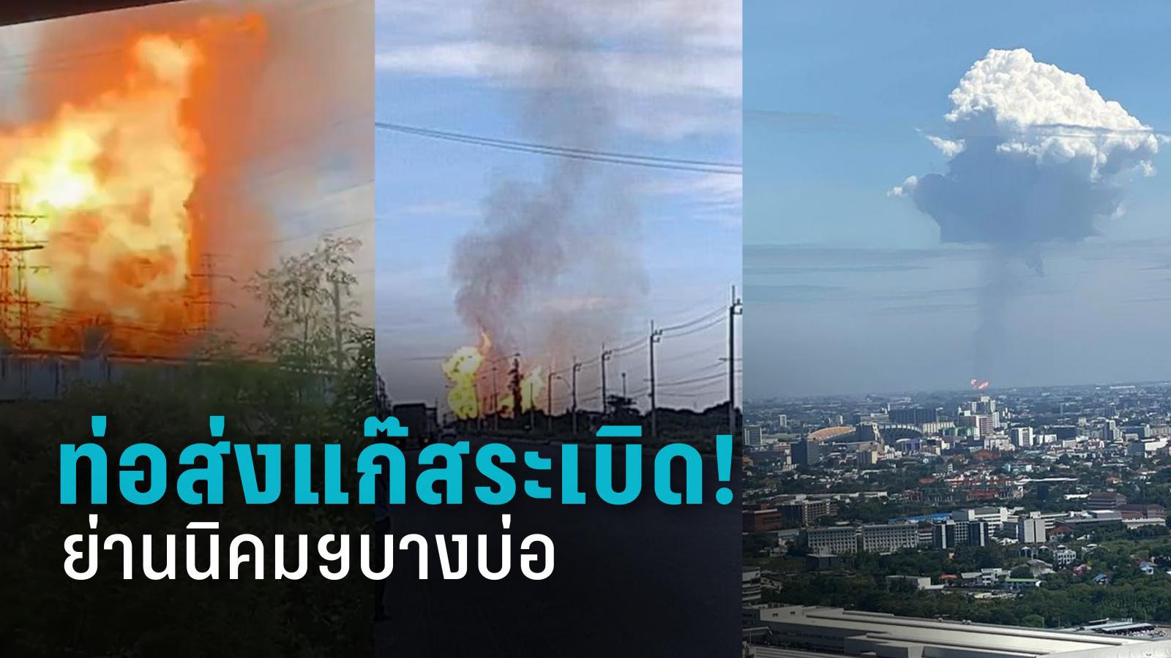

Slide 16
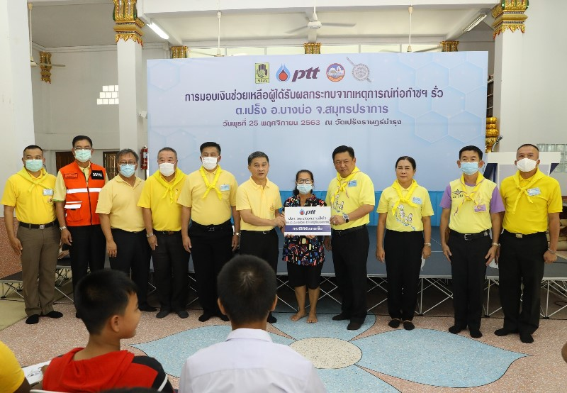
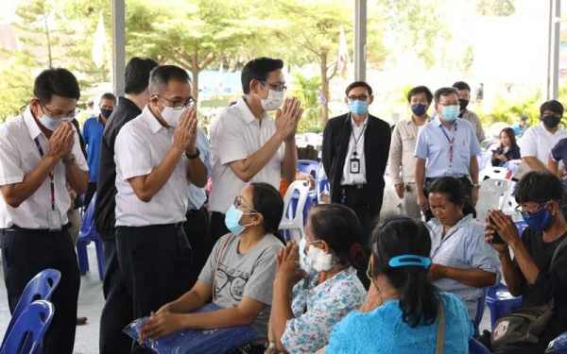
ปตท. เร่งให้ความช่วยเหลือผู้ได้ผลกระทบจากเหตุการณ์ก๊าซฯ รั่ว (ฉบับที่ 2)

Slide 17
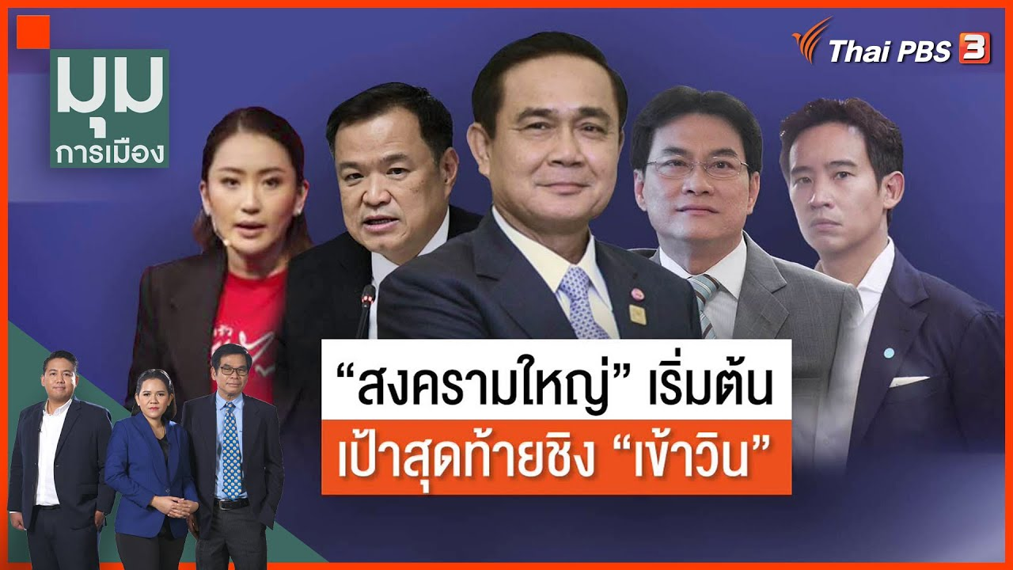
ทฤษฎีโน้มน้าวใจเพื่อการพูดและการนำเสนอในงานนิเทศศาสตร์
* เป็นการสื่อสารระหว่างบุคคล - การสื่อสารกับกลุ่มบุคคล (มวลชน) ที่ผู้ส่งสารมักทำการสื่อสารเพื่อมีอิทธิพลเหนือพฤติกรรมของผู้รับสาร
* โดยมีจุดมุ่งหมายหลักของการสื่อสารในแต่ละคร้ัง และใช้วิธีโน้มน้าวใจให้การสื่อสารประสบความสำเร็จ
* ผู้ฟังมีความเข้าใจ เกิดการคล้อยตาม หรือเห็นด้วยกับเรื่องที่ผู้ส่งสารต้องการจะสื่อสาร

Slide 19
องค์ประกอบของการสื่อสารเพื่อการโน้มน้าวใจ
การโน้มน้าวใจเมื่อมองจากภายนอกผู้รับสาร มี 3 ประการ ได้แก่
* ความแตกต่างภายในผู้ส่งสาร ...ผู้ส่งสารแต่ละคนมีปัจจัยแตกต่างกัน ทำให้มีความน่าโน้มน้าวใจไม่เหมือนกัน เช่นความน่าเชื่อถือ / อำนาจของบุคคล / บทบาทของกลุ่มตน / สัมพันธภาพกับผู้รับสาร (ใครเป็นที่รู้จักของประชาชนมากกว่ากัน) และลักษณะด้านต่าง ๆ (อาชีพ หน้าตา...)

Slide 20
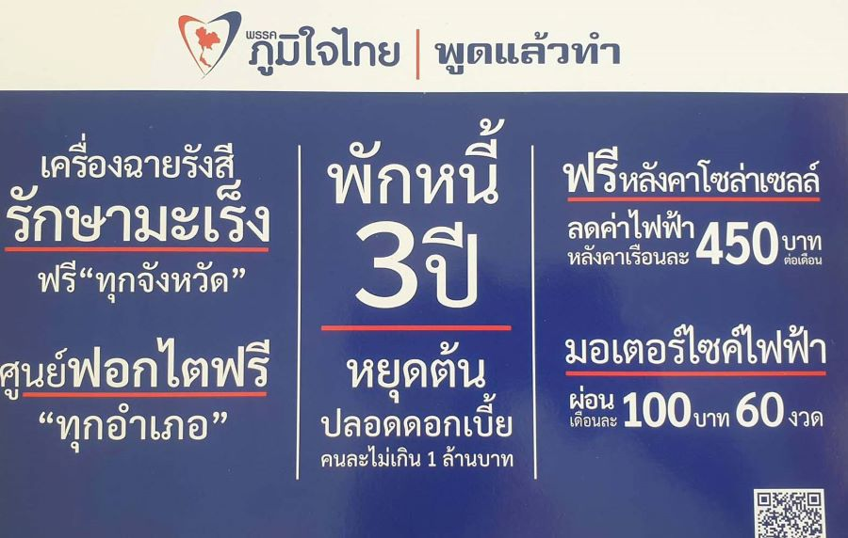
* ความแตกต่างภายในสาร ...สารแต่ละชิ้นที่แตกต่างกันจะมีความน่าโน้มน้าวใจต่างกัน เช่น ความต่างในสาระของสาร

Slide 21
* ความแตกต่างของสื่อ ...ความน่าโน้มน้าวใจของสารจะแตกต่างกัน กับการส่งสารผ่านช่องทางอื่น ๆ
ทำความรู้จัก "5 ยูทูบเบอร์ชาวไทย" ที่ไปใช้ชีวิตอยู่ต่างประเทศ อัปเดตชีวิตตัวเองและเผยแพร่วัฒนธรรมของไทย จนมีแฟนคลับติดตามเยอะ และยอดดูคลิปเป็นล้านๆ วิว

Slide 22
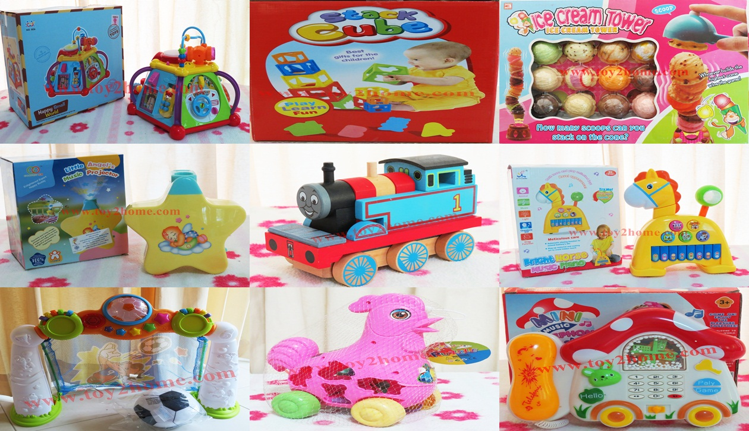
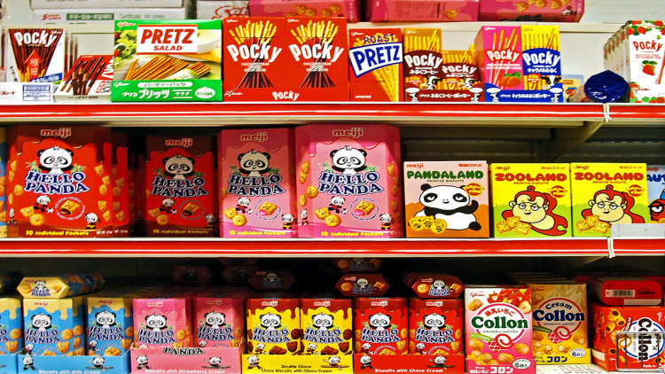
2. การโน้มน้าวใจเมื่อมองจากตัวผู้รับสาร
การที่ผู้รับสารมีความละเอียดอ่อนต่อการถูกโน้มน้าวเพียงใดจะพิจารณาจาก …
* ลักษณะของประชากร
* ทัศนคติ
* ความรู้ที่ผู้รับสารมีเกี่ยวกับสารนั้น ๆ
* ลักษณะด้านอารมณ์
* วิธีการที่ผู้รับสารรับรู้สภาพการณ์หนึ่ง(ดูการ์ตูนแล้ว ก็อยากซื้อขนม/ของเล่น)

Slide 23
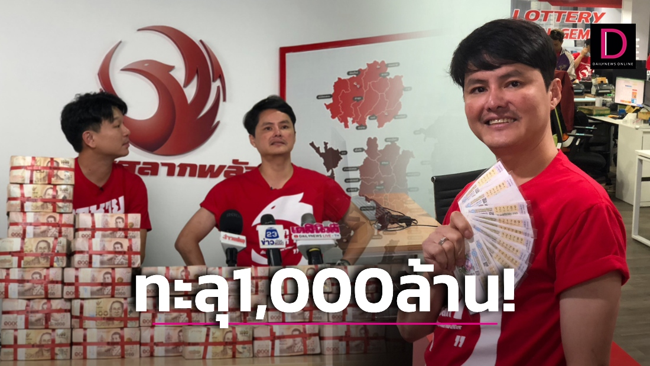
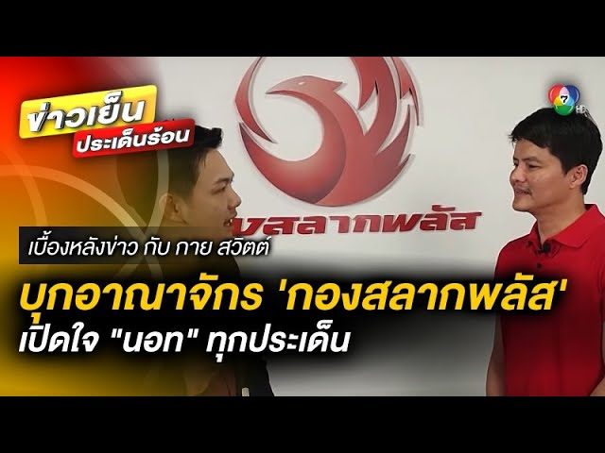
ขั้นตอนการโน้มน้าวใจ
1. ขั้นนำเสนอ ...การนำเสนอข่าวสารในการโน้มน้าวใจ ผู้โน้มน้าวใจต้องคำนึงถึงวิธีการนำเสนอสารให้เหมาะสม โดยเลือกช่องทางในการสื่อสารให้เหมาะสมกับเนื้อหา ข่าวสาร ตลอดจนต้องให้ผู้รับสารอยู่ในสถานที่และเวลาที่เหมาะสมในการรับสารด้วย

Slide 24
2. ขั้นให้ความสนใจ ...การโน้มน้าวใจจะต้องก่อให้เกิดความสนใจจากผู้รับสาร

Slide 25
3. ขั้นความเข้าใจ ...เป็นขั้นที่มีความสำคัญในกระบวนการโน้มน้าวใจ เพราะถ้าผู้รับสารไม่เข้าใจในความหมายของสาร การโน้มน้าวใจก็จะไม่ประสบความสำเร็จ
นอท กองสลากพลัส หยุดขายลอตเตอรี่ออนไลน์...ถูกดีเอสไอเข้ามาตรวจสอบและอายัดบัญชี เตรียมขายยาสีฟันสมุนไพร “พลัส” by กองสลากพลัส ทางเพจ นอท พันธ์ธวัช นาควิสุทธิ์ ได้โพสต์เปิดตัว ก่อนมีแฟนๆ เข้ามาสอบถามมากมาย

Slide 26
4. ขั้นคล้อยตาม ...เมื่อผู้รับสารเกิดความเข้าใจในสารแล้วควรทำให้ผู้รับสารคล้อยตามสารนั้นด้วย เช่น คำนึงถึงผลดีที่จะได้รับ หรือเกิดความประทับใจในสาร

Slide 27
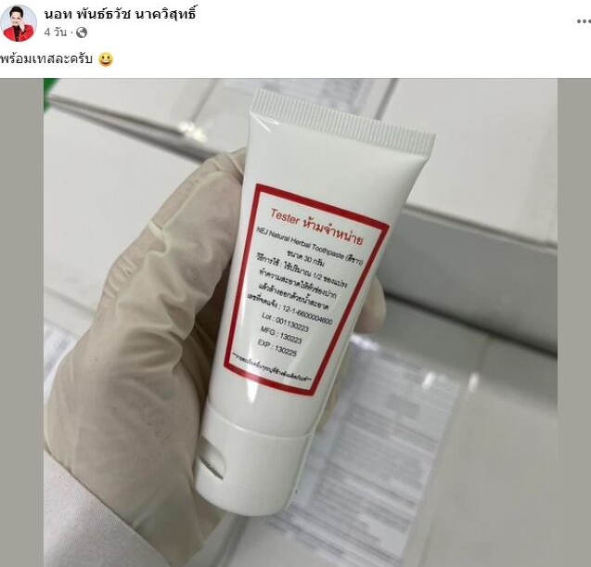
5. ขั้นยึดเหนี่ยวสิ่งใหม่ ...เมื่อผู้รับสารเกิดความคล้อยตามแล้วขั้นต่อไป คือให้ผู้รับสารเกิดการยึดเหนี่ยวสิ่งใหม่

Slide 28
6. การกระทำ ...ความสำเร็จของการโน้มน้าวใจขึ้นอยู่กับปัจจัยหลายอย่างโดยเฉพาะความน่าเชื่อถือของผู้ส่งสาร

Slide 29
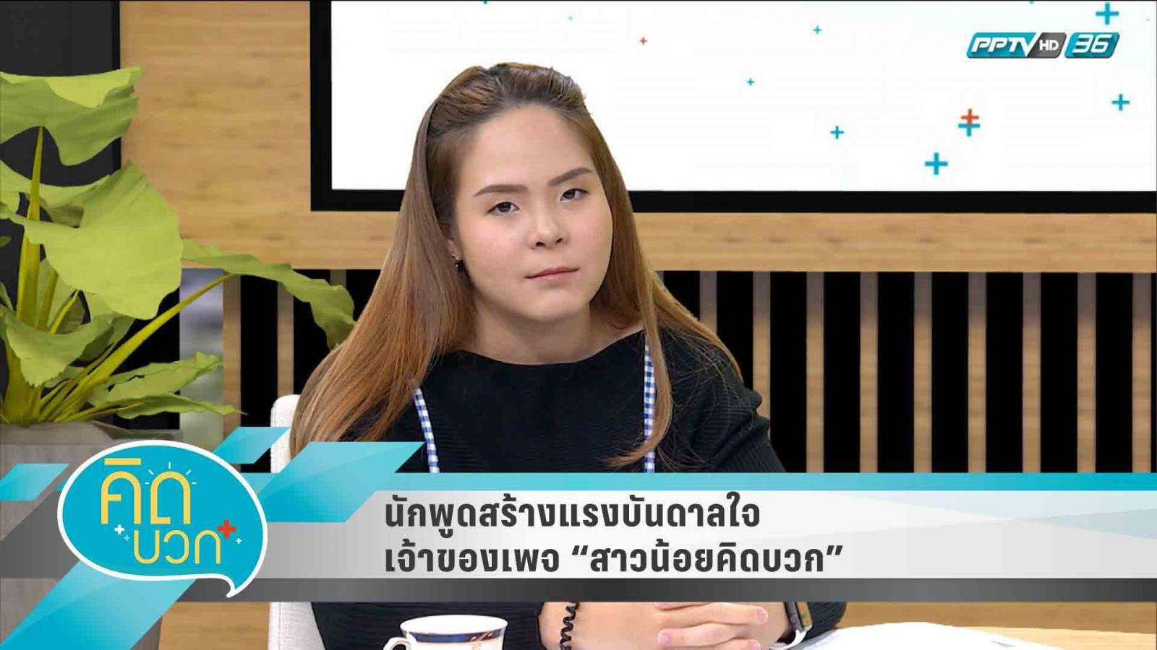
กลวิธีของการโน้มน้าวใจ
* การแสดงให้เห็นถึงความน่าเชื่อถือของบุคคลผู้โน้มน้าวใจ ...มีความรู้จริง มีคุณธรรม มีความปรารถนาดีต่อผู้อื่นย่อมได้รับความเชื่อถือจากบุคคลทั่วไป

Slide 30
* การแสดงให้เห็นตามกระบวนการของเหตุผล ...ผู้โน้มน้าวใจต้องแสดงให้เห็นว่าเรื่องที่ตนกำลังโน้มน้าวใจมีเหตุผลหนักแน่นและมีคุณค่าควรแก่การยอมรับอย่างแท้จริง

Slide 31
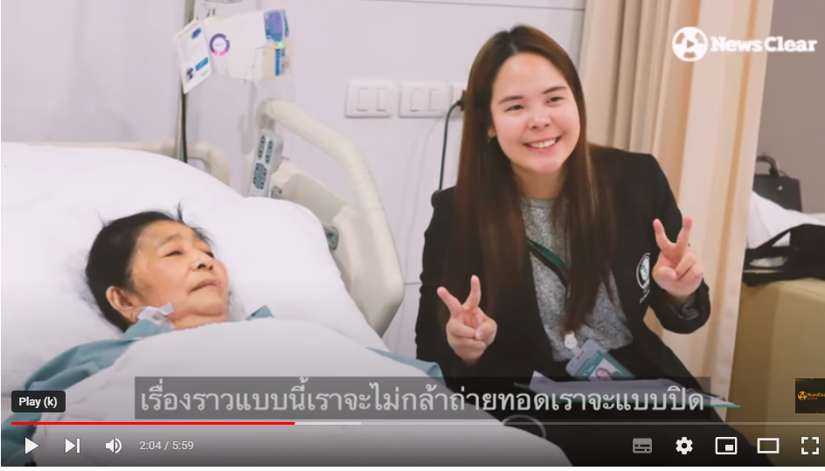
* การแสดงให้เห็นถึงความรู้สึกและอารมณ์ร่วม ...บุคคลที่มีอารมณ์ร่วมกันคล้อยตามกันได้ง่ายกว่าบุคคลที่มีความรู้สึกอคติต่อกัน เมื่อใดที่ผู้โน้มน้าวใจแสดงอารมณ์ร่วมออกมาการโน้มน้าวใจก็จะประสบความสำเร็จ

Slide 32
* การแสดงให้เห็นทางเลือกทั้งด้านดีและด้านลบ ...ผู้โน้มน้าวใจต้องโน้มน้าวใจผู้รับสารให้เชื่อถือ หรือปฏิบัติเฉพาะทางที่ตนต้องการ โดยชี้ให้เห็นว่าสิ่งนั้นมีด้านที่เป็นโทษอย่างไร / ด้านที่เป็นคุณอย่างไร ??

Slide 33
จรรยาบรรณที่สำคัญที่ผู้พูดควรยึดถือปฏิบัติ
* ความซื่อตรง ...ผู้พูดต้องมีความซื่อตรงต่อการใช้คำพูด ต้องเป็นคำพูดที่แสดงความสุจริตใจ เที่ยงธรรมน่าเชื่อถือ ไม่พูดเอาแต่ประโยชน์ส่วนตน ไม่พูดหลอกลวง ไม่พูดโป้ปดมดเท็จ ไม่พูดตลบตะแลงหรือพูดจูงใจจนเกินขอบเขตของความเป็นจริงอาจทำให้เห็นว่าเป็นการหลอกลวง ดังนั้น ผู้พูดควรยึดมั่นการพูดบนรากฐานของความเป็นจริง

Slide 34
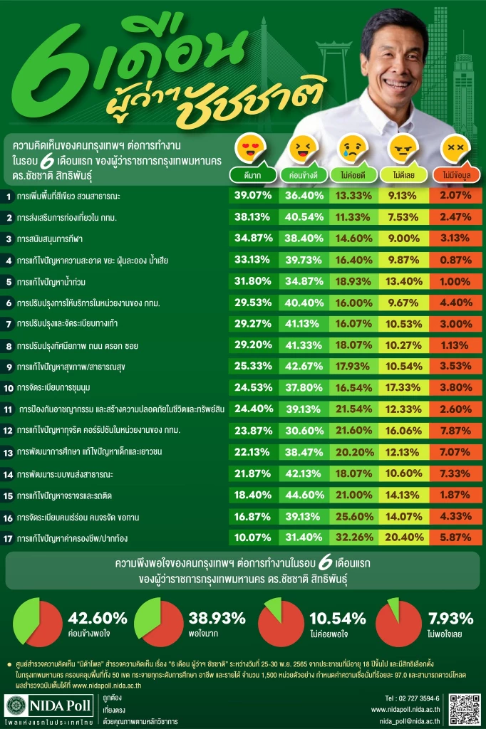
* ความรับผิดชอบ ... ผู้พูดต้องรับผิดชอบต่อถ้อยคำ หรือเรื่องที่ได้เสนอต่อผู้ฟัง เมื่อพูดไปอย่างไรก็พร้อมที่จะเผชิญและรับผิดชอบต่อสิ่งที่จะเกิดตามมาในทุกกรณี
... ผู้พูดต้องพิจารณาไตร่ตรองให้รอบคอบโดย “คิดก่อนพูด” ไม่ใช่ “พูดก่อนคิด” สำหรับผู้พูดที่ปราศจากความรับผิดชอบ จะเห็นได้จากการพยายามหลบหลีกหรือปัดความรับผิดชอบที่พึงจะเกิดขึ้นรวมทั้งการปฏิเสธไม่ยอมรับว่าเป็นคำพูดของตน

Slide 35
"นิด้าโพล“ เผยความคิดเห็นประชาชนชาวกรุงเทพฯ เรื่อง "6 เดือนผู้ว่าฯชัชชาติ"
1. การเพิ่มพื้นที่สีเขียว สวนสาธารณะ ร้อยละ 39.07 ดีมาก / ร้อยละ 36.40 ค่อนข้างดี / ร้อยละ 13.33 ไม่ค่อยดี / ร้อยละ 9.13 ไม่ดีเลย และร้อยละ 2.07 ไม่มีข้อมูล 2. การส่งเสริมการท่องเที่ยวใน กทม. ร้อยละ 40.54 ค่อนข้างดี / ร้อยละ 38.13 ดีมาก / ร้อยละ 11.33 ไม่ค่อยดี / ร้อยละ 7.53 ไม่ดีเลย และร้อยละ 2.47 ไม่มีข้อมูล 3. การสนับสนุนการกีฬา ร้อยละ 38.40 ค่อนข้างดี / ร้อยละ 34.87 ดีมาก / ร้อยละ 14.60 ไม่ค่อยดี / ร้อยละ 9.00 ไม่ดีเลย และร้อยละ 3.13 ไม่มีข้อมูล 4. การแก้ไขปัญหาความสะอาด ขยะ ฝุ่นละออง น้ำเสีย ร้อยละ 39.73 ค่อนข้างดี / ร้อยละ 33.13 ดีมาก / ร้อยละ 16.40 ไม่ค่อยดี / ร้อยละ 9.87 ไม่ดีเลย และร้อยละ 0.87 ไม่มีข้อมูล 5. การแก้ไขปัญหาน้ำท่วม ร้อยละ 34.87 ค่อนข้างดี / ร้อยละ 31.80 ดีมาก / ร้อยละ 18.93 ไม่ค่อยดี / ร้อยละ 13.40 ไม่ดีเลย และร้อยละ 1.00 ไม่มีข้อมูล 6. การปรับปรุงการให้บริการในหน่วยงานของ กทม. ร้อยละ 40.40 ค่อนข้างดี / ร้อยละ 29.53 ดีมาก / ร้อยละ 16.00 ไม่ค่อยดี / ร้อยละ 9.67 ไม่ดีเลย และร้อยละ 4.40 ไม่มีข้อมูล 7. การปรับปรุงและจัดระเบียบทางเท้า เช่น หาบเร่แผงลอย การจอดยานพาหนะหรือตั้งร้านบนทางเท้า ร้อยละ 41.13 ค่อนข้างดี / ร้อยละ 29.27 ดีมาก / ร้อยละ 16.07 ไม่ค่อยดี / ร้อยละ 10.53 ไม่ดีเลย และร้อยละ 3.00 ไม่มีข้อมูล 8. การปรับปรุงทัศนียภาพ ถนน ตรอก ซอย ร้อยละ 41.33 ค่อนข้างดี / ร้อยละ 29.20 ดีมาก / ร้อยละ 18.07 ไม่ค่อยดี / ร้อยละ 10.27 ไม่ดีเลย และร้อยละ 1.13 ไม่มีข้อมูล

Slide 36
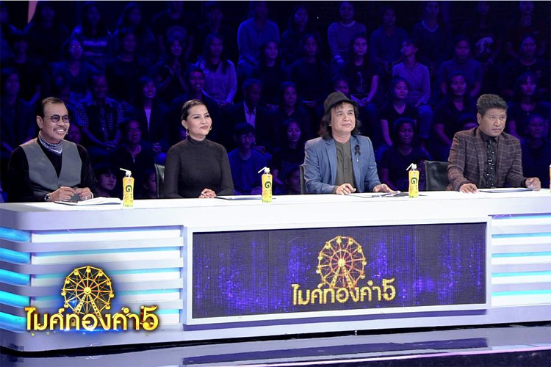
* ความจริงใจและความปรารถนาดี ... ผู้พูดต้องแสดงความจริงใจ ความปรารถนาดี แสดงความเป็นมิตรไมตรีต่อผู้ฟัง
... ผู้พูดมีความรู้สึกอย่างไรก็แสดงออกอย่างตรงไปตรงมา ไม่แสดงอาการแสแสร้ง ไม่ควรพูดอาฆาต มุ่งร้าย หรือโกรธแค้นผู้ฟัง แต่ถ้าต้องการจะยกย่องสรรเสริญ ชมเชย ก็ควรแสดงด้วยความจริงใจมิใช่พูดประชดประชัน

